Slide 1
Revitalizace panelových sídlišť
Diplomová práce
Autor diplomové práce: Bc. Ondřej Martíšek
Vedoucí diplomové práce: Ing. arch. Filip Landa
Oponent diplomové práce: Ing. Jan Zugárek
V Českých Budějovicích, Leden 2018

Slide 2
Obsah
Motivace
Cíl práce
Metody
Panelové sídliště obecně
Problémy sídliště Máj
Urbanistický návrh
Doplňující otázky

Slide 3
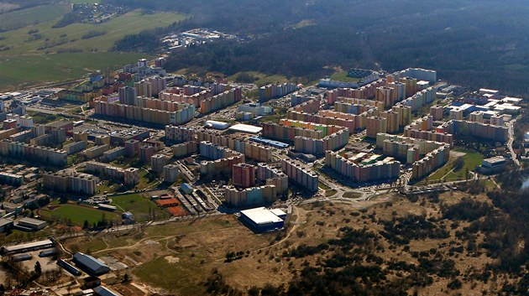
Motivace
Aktuálnost tohoto problému (zavádění modrých zón)
Problematika se týká širokého spektra obyvatel
Obsáhlost tématu – historické řešení zasahující do dnešní doby i do budoucna, urbanistický i technický pohled na danou problematiku
Zdroj: https://1gr.cz/fotky/idnes/13/051/cl6/KHR4b12fd_maj.jpg

Slide 4
Cíl práce
Cílem diplomové práce je historický pohled na realizaci sídlišť, rešerše českobudějovických sídlišť a návrh architektonické studie konkrétního objektu zvyšující standard bydlení v dané lokalitě.

Slide 5
Použité metody
Studium odborné literatury a aktuálních článků týkající se dané problematiky
Terénní obchůzka a průzkum českobudějovických sídlišť
Návrh urbanistické studie obchodního domu a podzemního parkoviště v programu AutoCad
Odborné konzultace

Slide 6
Důvody vzniku panelové výstavby
Rapidní přírůstek obyvatel
Rychlá a ekonomická výstavba
Komfortní bydlení

Slide 7
Výhody a nevýhody
Výhody:
rychlá a levná výstavba
menší chybnost
Nevýhody:
konstrukční vady panelových domů
odloučenost, absence sociálního vybavení
Zdroj: Vlastní

Slide 8
Českobudějovické sídliště
Lidická třída
(1959-1965, 4 500 obyvatel)
Pražské sídliště
(1965-1976, 9 000 obyvatel)
Sídliště Vltava
(1975-1987, 13 500 obyvatel)
Sídliště Máj
(1981-1991, 18 000 obyvatel)

Slide 9
Zásadní nedostatky sídliště Máj
Nedostatek parkovacího stání, převážně v centrální části sídliště
Chybějící restaurace
Zdroj: Vlastní

Slide 10
Řešení: návrh podzemního parkoviště + obchodního domu
Podzemní parkoviště s přístupem z ulic K. Štěcha a V. Volfa s kapacitou 108 míst, propojeno s obchodním domem
- Obchodní dům se supermarketem, třemi obchody a restaurací pro 80 osob

Slide 11
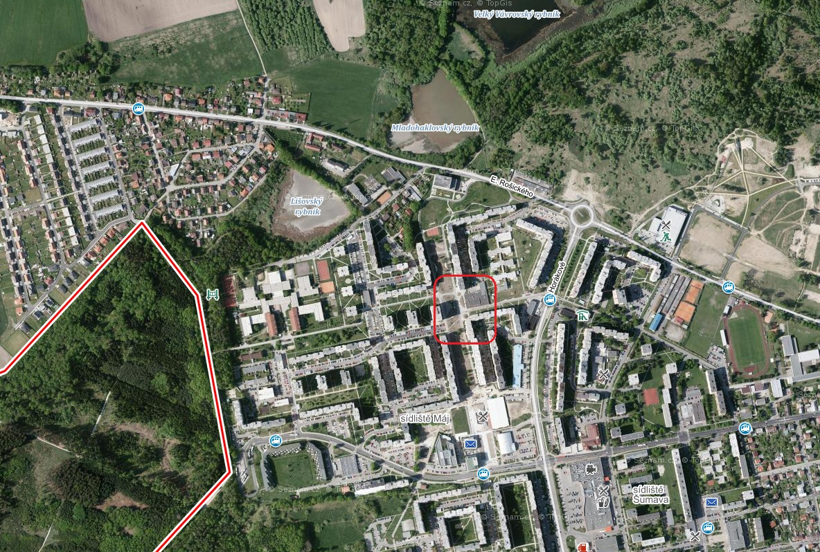
Umístění
Zdroj: Google maps

Slide 12
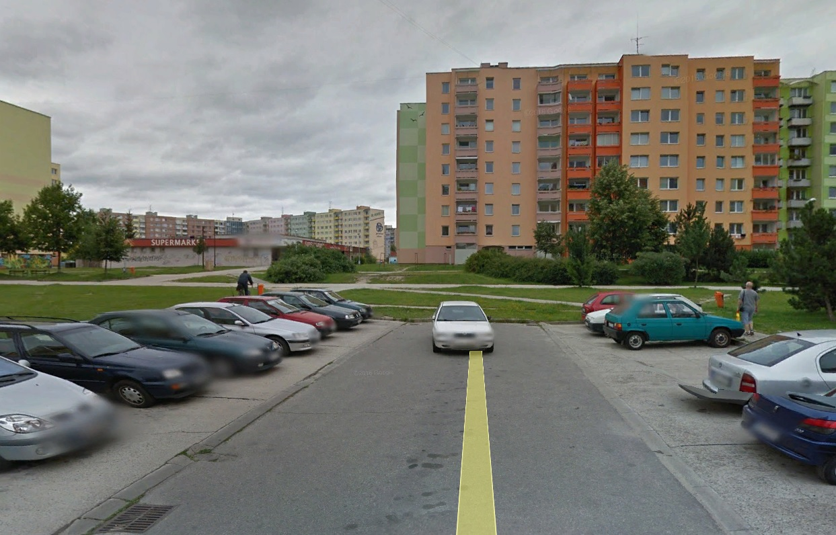
Zdroj: Google maps

Slide 13
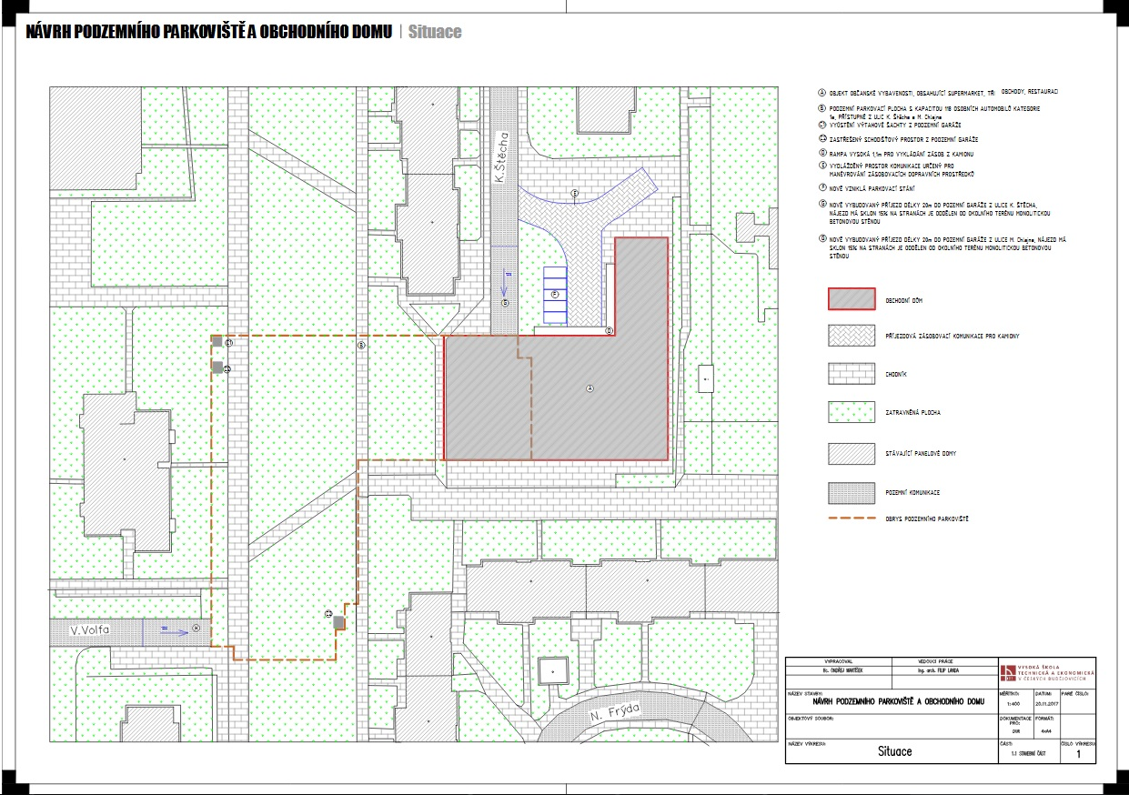
Situace
Zdroj: Vlastní

Slide 14
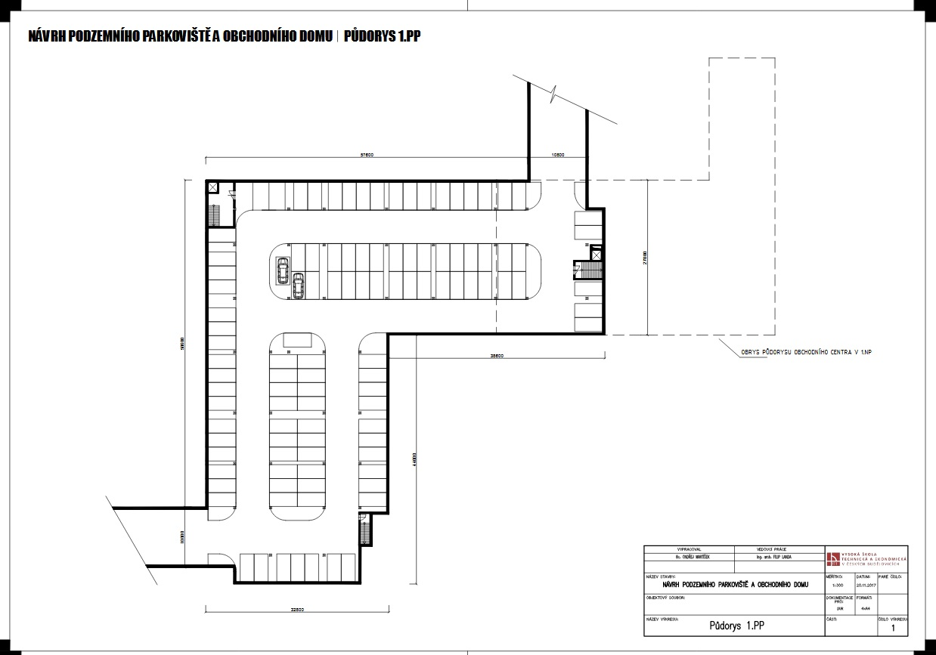
Půdorys 1.PP
Zdroj: Vlastní

Slide 15
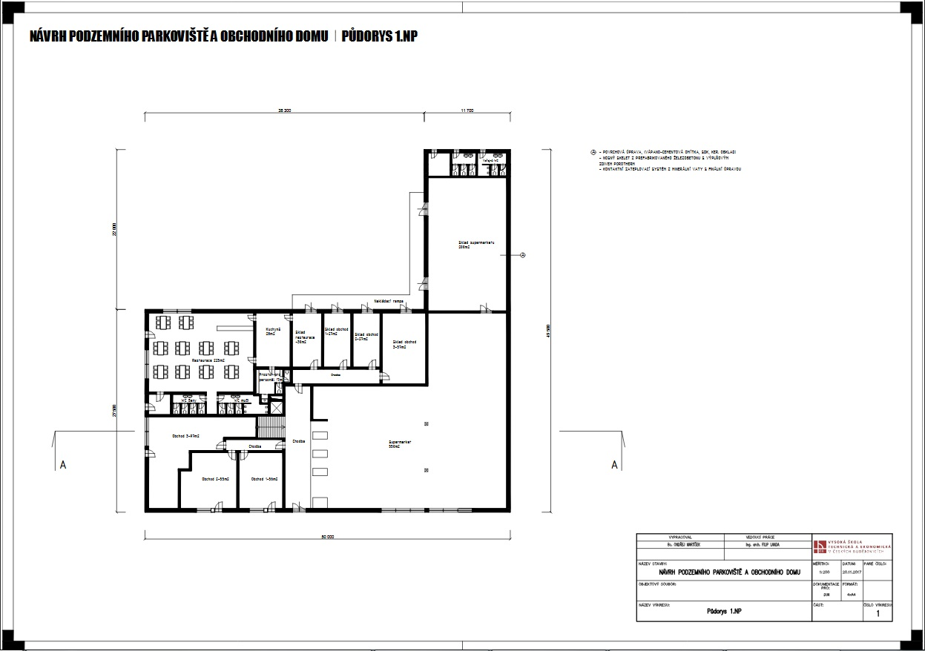
Půdorys 1. NP
Zdroj: Vlastní

Slide 16
Otázky vedoucího práce
Které z budějovických sídlišť považujete za urbanisticky nejhodnotnější?
Sídliště na Pražském předměstí – dostatek občanské vybavenosti i parkovacích míst, umístění blízko centra, urbanisticky povedený koncept (nepůsobí jako šedý monolitický kolos).

Slide 17
Jaký je vás osobní názor na stavbu komunitního centra Máj od ateliéru SLLA?
Povedený architektonický projekt, změnil bych masivní betonovou konstrukci za lehčí ocelový skelet, zvláště pak mohutné schodiště.

Slide 18
Otázky oponenta práce
Jaký máte názor k omezení přístupu OA na sídliště?
Jsem názoru, že omezení přístupu automobilů není adekvátním řešením, dopravní obslužnost je základem sociální i ekonomické prosperity, problematika nedostatku parkovacích míst musí být řešena jinými metodami než omezováním přístupu (podzemní a nadzemní parkoviště, lepší návaznost spojů MHD…).

Slide 19
Nezhorší se spíše dopravní situace v dané lokalitě s nárůstem dalších parkovacích míst?
Nemyslím si, že by došlo ke zhoršení dopravní situace, naprostá většina parkovacích míst je určena pro rezidenty bydlící v okruhu 1 km od podzemního parkoviště.

Slide 20
Děkuji za pozornost

